Slide 2
INSTAGRAM APLIKACIJA

Slide 3
Instagram je mobilna, namizna in internetna aplikacija za izmenjavo fotografij in storitev, ki uporabnikom omogoča javno ali zasebno deljenje fotografij in videoposnetkov.

Slide 4
Ustvarjalca aplikacije sta Kevin Systrom in Mike Krieger
V javnost so jo dali oktobra 2010, kot brezplačno mobilno aplikacijo
Po uvedbi leta 2010 je Instagram hitro postal priljubljen, v prvih dveh mesecih se je registriralo milijon uporabnikov, v prvem letu je število naraslo na 10 milijonov, v aprilu 2017 pa šteje 700 milijonov uporabnikov.

Slide 5
Instagram aplikacija je novodobni medij, ki omogoča video snemanje, delno editiranje in predstavitev, torej širjenje lastnega izdelka na družabnih omrežjih.
Je medij, ki ga uporablja vse več posameznikov, med njimi je večina mladih.

Slide 6
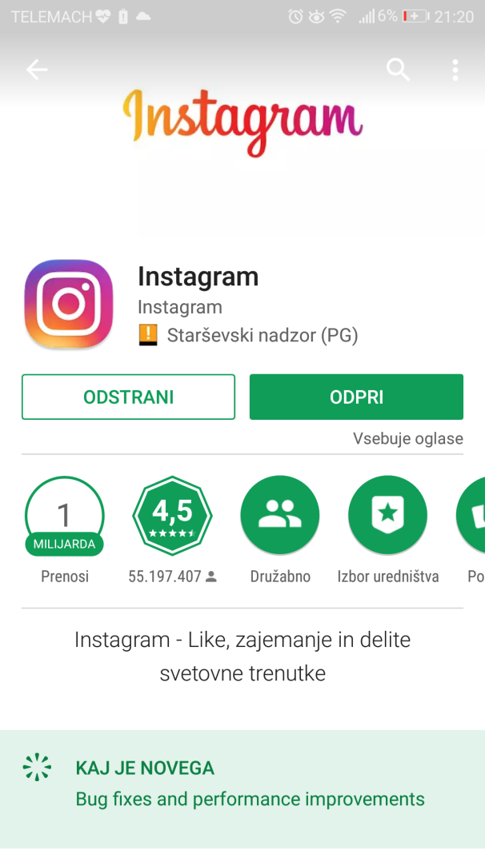

Slide 14
Od ideje do filma
Ideja je premisa, ki v povedi ali dveh izrazi osrednjo zgodbo, konflikt, protagonista in antagonista.
Sinopsis je vsebinska zamisel ali kratka vsebina filma. V kratkem zapisu odgovarja na vprašanje, kaj je temeljno sporočilo filma.
Scenarij je predloga oziroma besedilo z opisi dogajanja in dialogi za snemanje dramskih del in filmov.

Slide 15
INT. KLARINO STOPNIŠČE – KLARINO STANOVANJE. NOČ
Napis: APRIL
KLARA (31, dostojanstvena) nosi škatle in vreče po stopnicah navzgor. Vstopi v garsonjero, v kateri sta mala kuhinja in mizica z dvema stoloma. Klara odloži stvari na sredino sobe k drugim škatlam.
INT. JURETOVO IN KLARINO STANOVANJE. DAN
Klara s police vzame svoje knjige. Odpre predal pod posteljo. Zagleda posteljnino. Razmišlja, ozre se proti delovni sobi. V delovni sobi JURE () sedi za računalnikom. Klara vzame posteljnino in jo spakira. V sobo stopi Jure, igra se s psom. Klara ju opazuje.
jure:
A me boš pogrešal kej, ti lisjak, a!
(sebi) Ah, boli tebe kurac.
Klara zavzdihne.
KLARA:
Si ga spakiral?
JURE:
Sem.
Klara gre proti torbi s pasjimi stvarmi. Pes smukne pod posteljo, kjer je prostor za predal. Jure ga kliče, spusti se na tla. Počepne še Klara, kličeta psa in mu prigovarjata. Pes ostaja pod posteljo. Klara in Jure se pogledata. Jure se ji približa. Počasi se poljubita. Poljub je dolg, suh, brez strasti. Klara vstane in pokliče psa.
ext/INT. pisarna/Ulica. noč
Napis: MAJ
Klara je v pisarni, sedi za računalnikom, pred odprtim projektom v Photoshopu. Sreba zadnje požirke hladne kave. Zvoni ji telefon.
KLARA:
Halo?
JURE (off):
Oj, zdravo!

Slide 16
Zgodboris (storyboard) predstavlja vizualno pripoved zgodbe. Z njegovo pomočjo skico za skico načrtujemo film. Zgodbo lahko spreminjamo, še preden začnemo snemati.

Slide 17
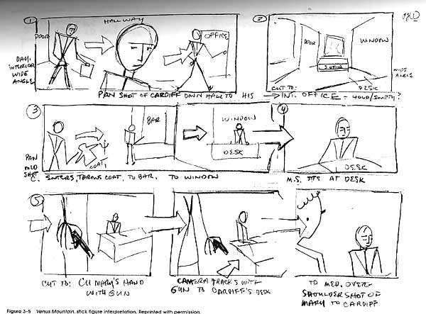

Slide 18
Snemalna knjiga je scenarij, ki je sestavljen iz zaporedja ilustracij, slik in opisov. Namenjena je predhodni vizualizaciji filma.
S snemalno knjigo določimo, kako moramo postaviti kamero. Postopek postavljanja filmske ali televizijske kamere imenujemo kadriranje.

Slide 19
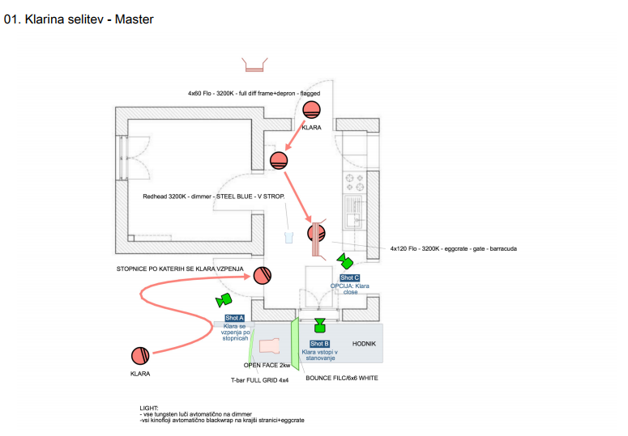

Slide 20
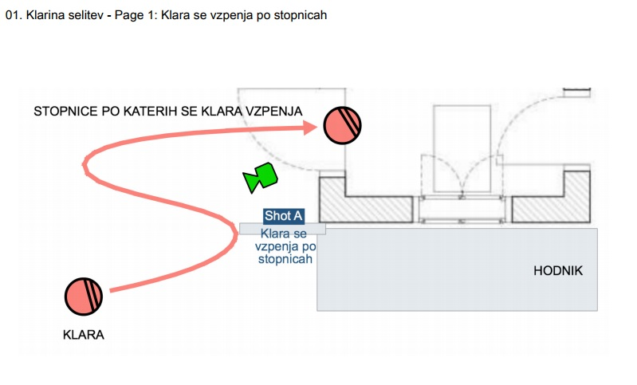

Slide 21
Filmska ekipa

